Slide 1
リーンスタートアップって何？ 自分なりのまとめ
2014/04/05
LT駆動開発02

Slide 2
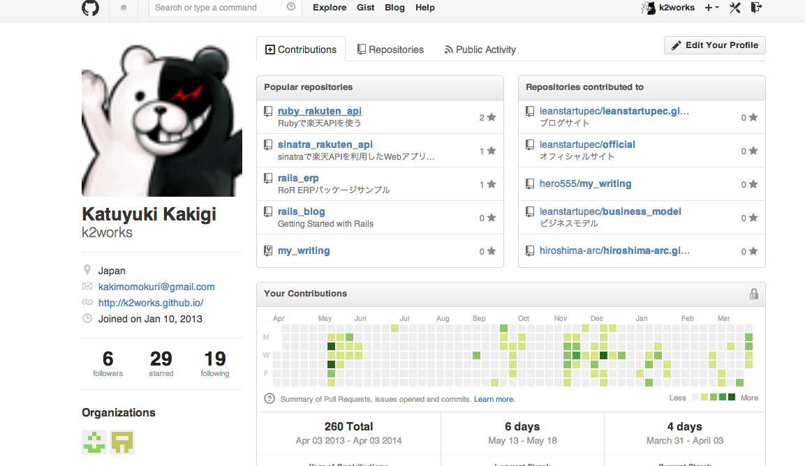
自己紹介
名前 カキギ カツユキ
仕事 インターネット通販事業 （ECコンサルティング企画室）
趣味 山登り・ランニング
Github: https://github.com/k2works
Twitter: https://twitter.com/k2works
Facebook: https://www.facebook.com/kakimomokuri

Slide 3
構成
イントロ
リーンスタートアップとは
メカニズム
プロセス
まとめ
参考文献

Slide 4
イントロ
アジャイル開発とは
Deliver Something of Value Every Week
(価値ある成果を毎週届ける)
『アジャイルサムライ』

Slide 5
イントロ
アジャイル開発とは
Deliver Something of Value Every Week
(価値ある成果を毎週届ける)

Slide 6
イントロ
価値って何よ？

Slide 7
イントロ
ビジネスにおける価値を作り出すための方法

Slide 8

イントロ
それがリーンスタートアップ！
https://www.flickr.com/photos/dumbledad/6760261013/in/photostream/

Slide 9
リーンスタートアップとは
In other words, the Lean Startup is a new way of looking at the development of innovative new products that emphasizes fast iteration and customer insight, a huge vision, and great ambition, all at the same time.
(つまり、リーン・スタートアップとは、サイクルタイムの短縮と顧客に対する洞察、大いなるビジョン、大望とさまざまなポイントに等しく気を配りながら、「検証による学び」を通して画期的な新製品を開発する方法なのである。)
『The Lean Startup』

Slide 10
メカニズム
成長エンジン
スタートアップのビジョン(vision)・・・繁栄し、世界を変える事業を構築する
戦略(strategy)・・・ビジジョンを実現するために採用
製品(product)・・・戦略から生み出される成果物
Product
Strategy
Vision

Slide 11

メカニズム
リーンスタートアップの大半は成長エンジンのチューニングに費やす

Slide 12
プロセス
仮説
学習
構築
構築・測定・学習のサイクルを回しながら仮説を検証
仮説に問題があれば方向転換(Pivot)する
データ
製品
計測

Slide 13
プロセス
仮説
価値仮説(value hypothesis)・・・顧客が使うようになったとき、製品やサービスが本当に価値を提供できるか否かを判断するもの
成長仮説(growth hypothesis)・・・新しい顧客が製品やサービスをどうとらえるかを判断するもの

Slide 14
プロセス
構築
実用最小限の製品(minimum viable product)
MVPとは構築-計測-学習のループを回せるレベルの製品で、最小限の労力と時間で開発できるものをいう。

Slide 15
プロセス
計測
革新会計(innovation accounting)
このアプローチを活用するとエンジンのチューニングが成果を上げているか否かを定量的に測れるし学びの中間目標(learning milestone)も設定できる。

Slide 16
プロセス
学習
方向転換(あるいは辛抱)
成長のエンジンを加速させるためのフィードバックループを回す段階で戦略変更の必要性が発生してくる。この変更が「ピボット（方向転換）」である。製品、戦略、成長のエンジンに関する根本的な仮説を新たに策定し、それを検証できるコースに方向転換する。ピボットとは新しい戦略的仮説であり、新しくMVPで検証しなければならない。

Slide 17
プロセス
従来のスタートアップ方式がさまざまな仮説に基づいて複雑な計画を立てるの対してリーン・スタートアップ方式では構築ー計測ー学習(Build-Measure-Learn)というフィードバックループをハンドルとして継続的に調整を行う。
学習
仮説
構築
Product
Strategy
Vision
Product
Strategy
Vision
→ Optimize →
データ
製品
→ Pivot →
計測

Slide 18
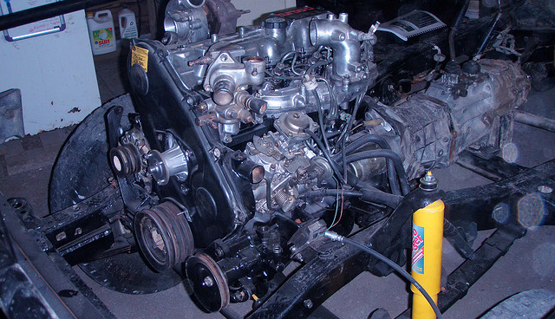
まとめ
ビジネスの価値を生み出す成長エンジンを作ったら
https://www.flickr.com/photos/16982169@N03/3258290031/

Slide 19
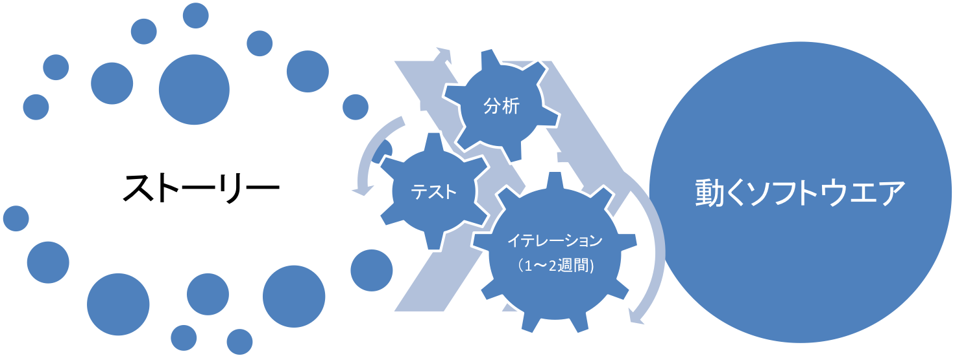
まとめ
アジャイル開発で価値を実現するプロダクトを作り
（最初はMVPで）

Slide 20
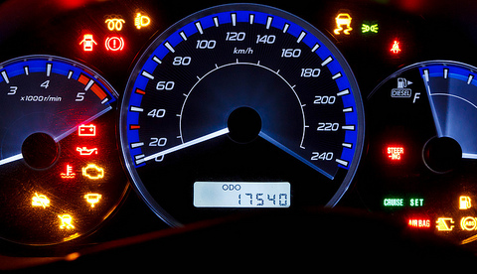
まとめ
プロダクトを計測して
https://www.flickr.com/photos/alekcander/7090978347/

Slide 21

まとめ
フィードバックループを回しながら学習して
https://www.flickr.com/photos/stevensnodgrass/8630272192/

Slide 22
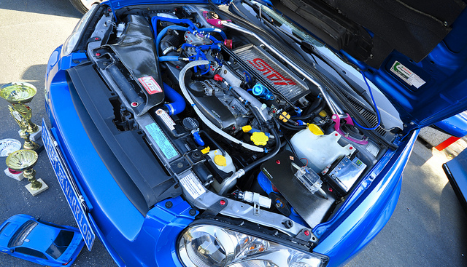
まとめ
成長エンジンをチューニングして
https://www.flickr.com/photos/campdarby/5880740292/

Slide 23
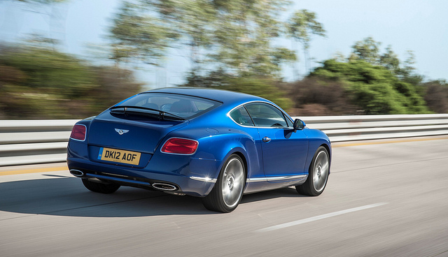
まとめ
ビジネスを加速させろ！
https://www.flickr.com/photos/albargan/11352337044/

Slide 24
まとめ
よろしくリーンスタートアップ

Slide 25
参考文献
Eric Ries (2011) 『The Lean Startup』 Crown Business
エリック・リース (著), 伊藤 穣一(MITメディアラボ所長) (解説), 井口 耕二 (翻訳)(2012)『リーン・スタートアップ』 日経BP社
Jonathan Rasmusson、西村 直人、角谷 信太郎、 近藤 修平(2011) 『アジャイルサムライ−達人開発者への道』 オーム社

